Slide 1

Oferta Pospago 2018
Nuevas ofertas de Combos

Slide 2



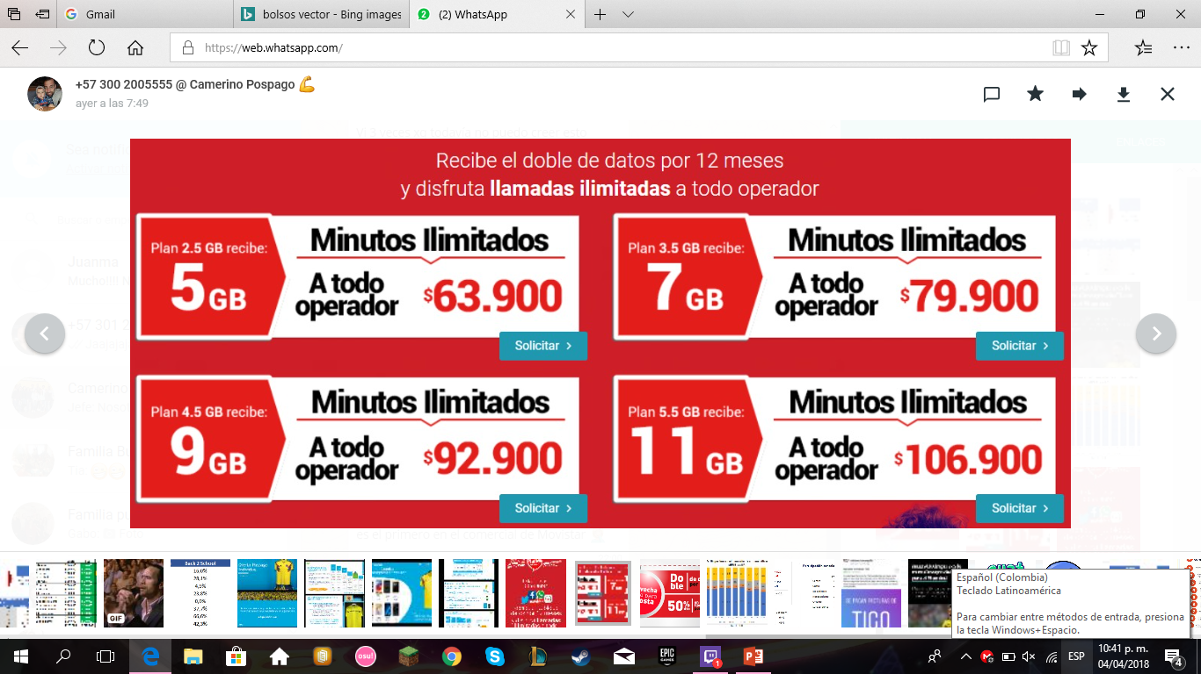
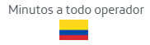


Actualmente:
4.2 GB
De internet
3.5 GB
De internet
500 minutos
A Fijo o MÓVIL
500 minutos
A Fijo o MÓVIL
Ilimitadas
Ilimitadas
Minutos ILIMITADOS con Datos X2 desde $63.900
Minutos ILIMITADOS desde $74.900
Junto a descuento y 2X1 en equipos

Slide 3
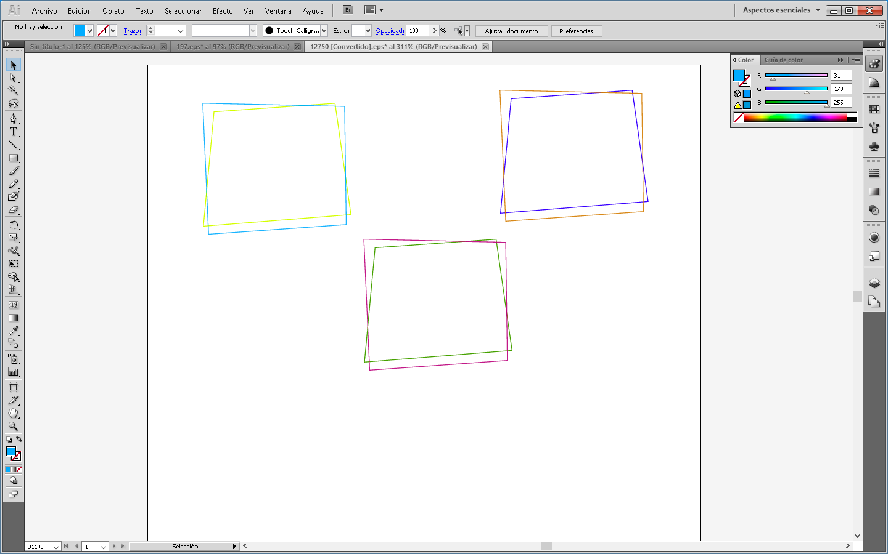

ESTE 2018 NADIE NOS VA A DETENER …
LO QUERÍAS
LO PEDISTE

Slide 4

¡HOY!
Nuestros
clientes y tu obtendrán mayores beneficios…
Lo que tanto querías y estabas esperando
VOZ ILIMITADA
DESDE
$74.900 CON 50% de descuento en PORTACIONES
Aplica para TODAS las transacciones (Migración, Portación, Línea Nueva e Incremento de cargo básico)
y en TODOS los canales

Slide 5









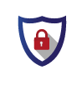
7 GB
$72.900
VS
$74.900
Minutos Ilimitados a todo Tigo
900 Minutos a todo destino
2 Smartapps
ID: 204
NOMBRE:
Plan Tu plan control 60
$ 72.900
Mensajes A Todo Destino ILIMITADOS
Habla Entre 4
"Familia Y Amigos Tigo"
3.5 GB
Habla ILIMITADO a
Todo destino
RECOMENDADAS
2 Smartapps
ID: 735
NOMBRE:
Arma tu plan G
Mensajes A Todo Destino ILIMITADOS
Habla Entre 4
"Familia Y Amigos Tigo"

Slide 6
8 GB
$82.900
VS
$84.900
Minutos Ilimitados a todo Tigo
1.400 Minutos a todo destino
2 Smartapps
ID: 209
NOMBRE:
Arma Tu plan extra 70
$ 82.900
Mensajes A Todo Destino ILIMITADOS
Habla Entre 4
"Familia Y Amigos Tigo"
4 GB
Habla ILIMITADO a
Todo destino
2 Smartapps
ID: 223
NOMBRE:
Arma tu plan Z
RECOMENDADAS
Mensajes A Todo Destino ILIMITADOS
Habla Entre 4
"Familia Y Amigos Tigo"

Slide 7
Proceso de
Empaquetamiento en CRM

Slide 8
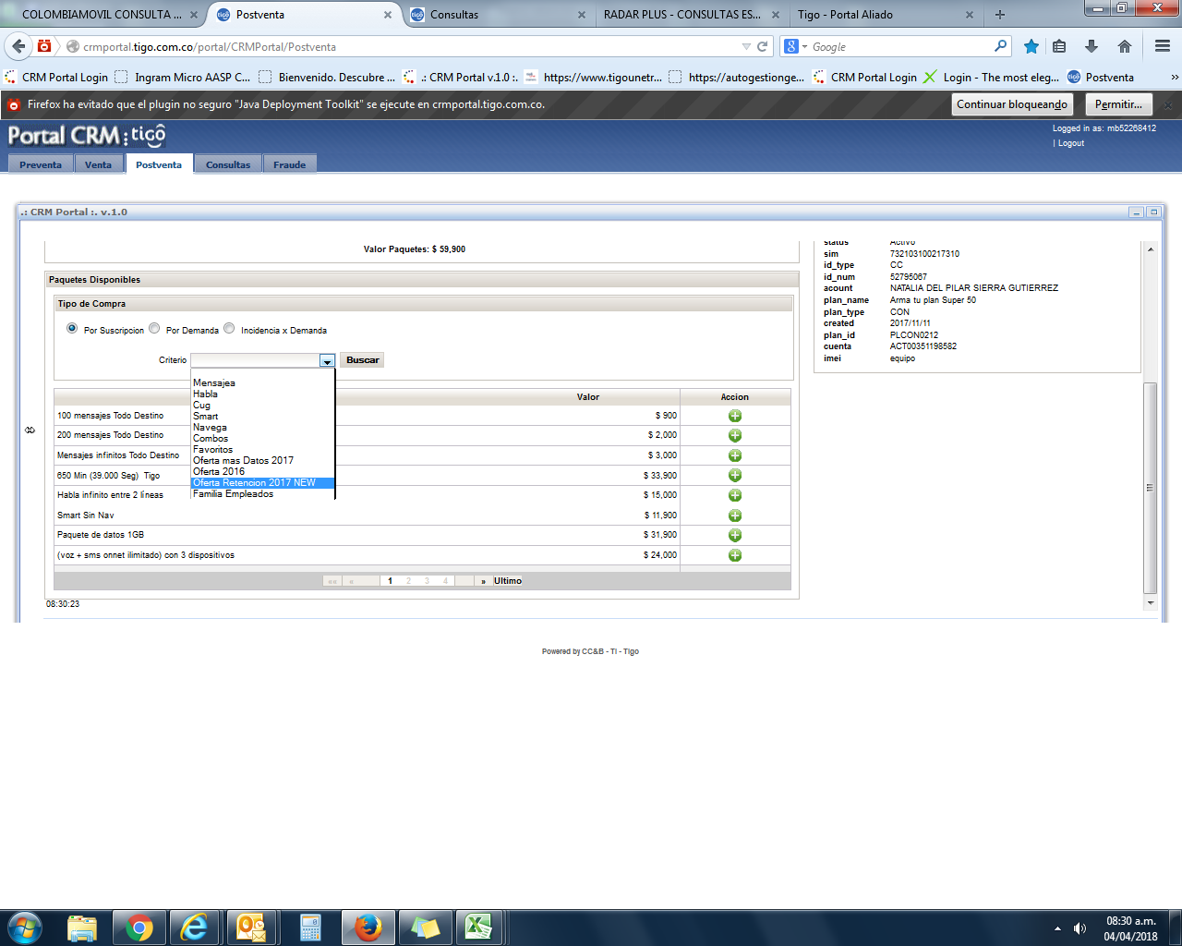
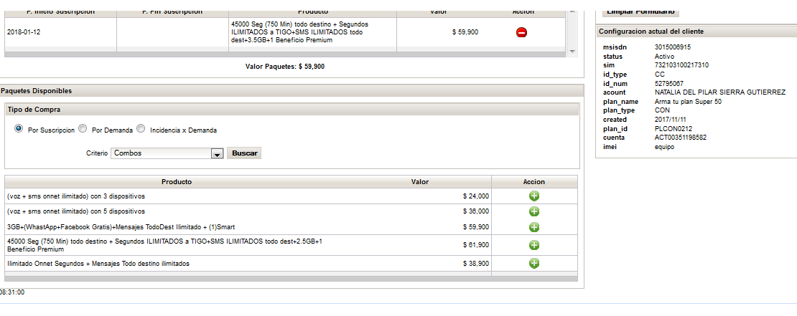


Primer momento de Empaquetamiento
1
Ubicamos en CRM la línea a la cual le cambiaremos el empaquetamiento
2
Cancelamos el empaquetamiento
Actual para activar
el nuevo

Slide 9
Segundo momento de Empaquetamiento
1
Ingresamos a Postventa
2
Ingresamos a paquetes Disponibles
Ingresamos por suscripción
3
4
Combos Portación
Ingresamos con el nombre de COMBOS PORTACIÓN donde encontraras estos dos nuevos empaquetamientos en CRM

Slide 10
Tercer momento de Empaquetamiento
Al seleccionar COMBOS PORTACIONES te mandara a la parte donde:
Seleccionas el criterio que es el nombre de nuestro
empaquetamiento COMBOS PORTACIONES
1
Combos Portación
Voz + SMS Ilimitada + 3.5 GB + 2 SmartApps + Habla entre 4
$ 74.900
2
Voz + SMS Ilimitada + 4 GB + 2 SmartApps + Habla entre 4
$ 84.900
Ubicaras el nuevo empaquetamiento el cual
Nuestro cliente desea adquirir

Slide 11
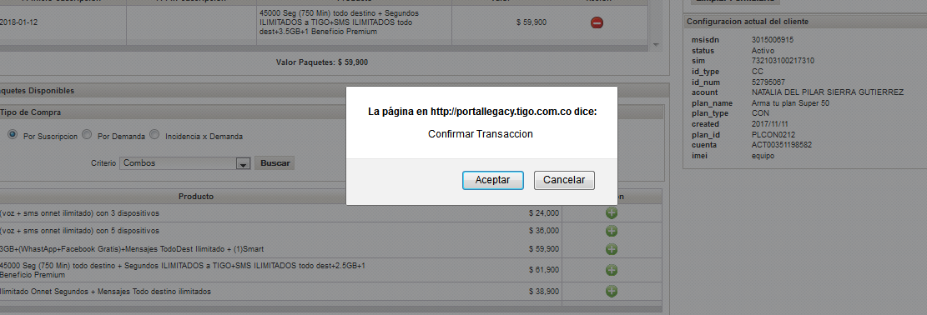
Cuarto momento de Empaquetamiento
Finalmente …
1
Confirmas la suscripción del nuevo empaquetamiento
Donde automáticamente quedara suscrito
RECUERDA que el empaquetamiento predeterminado del cargo básico $74,900 es Arma tu plan G y $84.900 es Arma tu Plan Z
2

Slide 12
Proceso de
Empaquetamiento en USSD

Slide 13
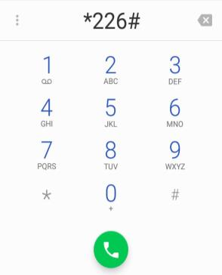
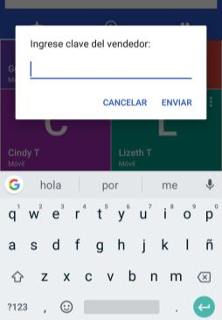
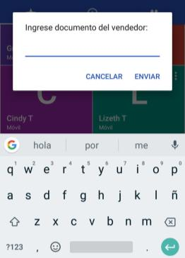
Primer momento de Empaquetamiento
Ingresa al sistema de activación
1

Slide 14
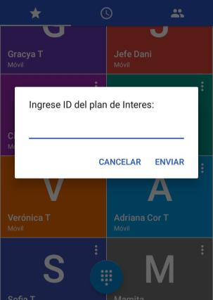
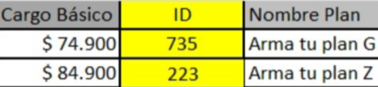
Segundo momento de Empaquetamiento
RECUERDA que el empaquetamiento predeterminado del cargo básico $74,900 es Arma tu plan G y $84.900 es Arma tu Plan Z
El ID y nombre de los dos empaquetamientos que tienen cada uno
Para finalmente confirmar la suscripción que nuestro cliente desea .
2

Slide 15

PROMOCIÓN MADRES 2018

Slide 16

#Conectémonos en el mes de las MADRES
Porque MAMÁ merece siempre lo mejor del mundo.

Slide 17


DATOS X2
Notes:
Bandera de colombia en la x al igual que con las otras poner la bandera

Slide 18

Para: PORTACIONES DIRECTAS A POSPAGO
Mamá lo merece todo y un poquito más… por eso continuaremos con Datos X2 hasta por 12 MESES para combos equilibrados
$ 49.900 | $ 61.900 | $ 72.900 | $ 82.900 | $ 96.900 | $ 107.900 | $ 121.900
6 meses | 9 meses | 12 meses | 12 meses | 12 meses | 12 meses | 12 meses
2,5 GB | 5 GB | 7 GB | 8 GB | 9 GB | 11 GB | 13 GB
$ 131.900 | $ 141.900 | $ 151.900 | $ 157.900 | $ 167.900 | $ 187.900 | $ 217.900 | $ 227.900 | $ 237.900 | $ 317.900
12 meses | 12 meses | 12 meses | 12 meses | 12 meses | 12 meses | 12 meses | 12 meses | 12 meses | 12 meses
15 GB | 17 GB | 18 GB | 20 GB | 21 GB | 23 GB | 30 GB | 32 GB | 34 GB | 44 GB
Vigencias en meses dependiendo del Cargo Básico

Slide 19


Para: MIGRACIONES DE PREPAGO A POSPAGO
INCREMENTO DE CARGO BÁSICO
Y LINEA NUEVA
POR QUÉ TU
LO PEDISTE
Mamá lo merece todo y un poquito más… por eso continuaremos con Datos X2 hasta por 12 MESES
para combos equilibrados
$ 49.900 | $ 61.900 | $ 72.900 | $ 82.900 | $ 96.900 | $ 107.900 | $ 121.900
3 meses | 6 meses | 6 meses | 6 meses | 6 meses | 6 meses | 6 meses
2,5 GB | 5 GB | 7 GB | 8 GB | 9 GB | 11 GB | 13 GB
$ 131.900 | $ 141.900 | $ 151.900 | $ 157.900 | $ 167.900 | $ 187.900 | $ 217.900 | $ 227.900 | $ 237.900 | $ 317.900
6 meses | 6 meses | 6 meses | 6 meses | 6 meses | 6 meses | 6 meses | 6 meses | 12 meses | 12 meses
15 GB | 17 GB | 18 GB | 20 GB | 21 GB | 23 GB | 30 GB | 32 GB | 34 GB | 44 GB
Vigencias en meses dependiendo del Cargo Básico

Slide 20


DATOS X2 APLICA PARA …
CANAL
Tiendas
Televentas
Fuerza de Venta Directa
Retail
Dealers
Portación directa | Migración de prepago a pospago | Incremento Cargo Básico | Línea nueva
✓ | ✓ | ✓ | ✓
✓ | X | X | X
✓ | ✓ | X | X
✓ | ✓ | X | X
✓ | ✓ | X | X
CANL
Tiendas
Vigencia corta ➔ 19 al 25 de abril (Vigencia técnica 1 de mayo)
Notes:
Flores

Slide 21
BONOS PARA MIGRACIONES Y PORTACIONES TODOS LOS DÍAS
Bono redimibles en Smartphones de referencias seleccionadas, una nueva línea ATP o una prepagada

Slide 22







BONOS HASTA de $300.000
en PORTACIONES directas a pospago dependiendo del cargo básico
$49.900
recibe un
BONO de
$75.000
$121.900 a $151.900
recibe un BONO de
$200.000
$157.900 a $227.900
recibe un BONO de
$250.000
$72.900 a $82.900
recibe un BONO de
$120.000
$96.900 a $107.900
recibe un BONO de
$150.000
$237.900 a $317.900
recibe un BONO de
$300.000
$61.900
recibe un
BONO de
$100.000
Los BONOS tienen una vigencia de 8 días calendario desde el día de la activación o portaciones

Slide 23







BONOS HASTA de $300.000 en:
1. MIGRACIONES DE PREPAGO A POSPAGO
2. INCREMENTO DE CARGO BÁSICO
3. LINEA NUEVA SOLO DESDE $61.900
$49.900
recibe un
BONO de
$50.000
$121.900 a $151.900
recibe un BONO de
$120.000
$237.900 a $317.900
recibe un BONO de
$300.000
*Migraciones e Incremento
De cargo básico*
$72.900 a $82.900
recibe un BONO de
$80.000
$61.900
recibe un
BONO de
$70.000
$96.900 a $107.900
recibe un BONO de
$100.000
$157.900 a $227.900
recibe un BONO de $150.000
Los BONOS tienen una vigencia de 8 días calendario desde el día de la activación o portaciones
Notes:
Cambiar bolsos y poner muñeco arriba

Slide 24


Porque mamá merece estrenar TODOS LOS DÍAS, para ella tendremos las siguientes referencias en Smartphones para redimir el bono

Slide 25




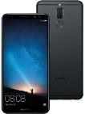



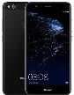





11 Referencias
Smartphone Huawei
*Precios sujetos a cambios*
Huawei Y7 2018 Single Sim LTE Gold
PLU 3004388
$590.000
Huawei Y7 2018 Single Sim Lte Black
PLU3004387
$590.000
Huawei P10
PLU3004208
$610.000
Huawei P Smart Single Sim Lte Gold
PLU 3004371
$980.000
Huawei P Smart Single Sim Lte Black
PLU 3004370
$980.000
Huawei Mate 10 Lite PLU3004372
$1.290.000
Huawei P20 Lite Single Sim Lte Black
PLU 3004386
$1.390.000
Huawei P10 Lite
PLU 3004209
$1.390.000
Huawei P20 Single Sim Lte Black
PLU 3004389
$2.490.000
Huawei P20 Single
Sim Lte Pink Gold
PLU 3004403
$2.490.000
Huawei Mate 10Pro Mocha Brown Lte PLU3004280
$2.990.000

Slide 26




4 Referencias
Smartphone Motorola
*Precios sujetos a cambios*
Motorola Moto G5 S Dual Sim Lte Dorado
PLU 3004282
$610.000
Motorola Moto E Plus PLU 3004218
$490.000
Moto Z2 Play Silver Single Sim LTE
PLU 3004234
$1.590.000
Motorola Moto G5 S Dual Sim Lte silver
PLU 3004281
$610.000

Slide 27











15 Referencias
Smartphone Samsung
*Precios sujetos a cambios*
Samsung J2 Pro Dual Black
PLU 3004374
$420.000
Samsung J2 Pro Dual G
Gold
PLU 3004375
$420.000
Samsung J5 Prime 32GB Dual Sim Lte Black
PLU 3004376
$610.000
Samsung J5 Prime 32GB Dual Sim Lte Gold
PLU 3004377
$610.000
SAMSUNG J7 Prime 32GB dual Sim Lte Gold
PLU 3004379
$720.000
Samsung J7 Prime 32GB Dual Sim Lte Black
PLU 3004378
$720.000
SAMSUNG Galaxy A8 Black
PLU 3004373
$1.790.000
Samsung Galaxy S9 Dual Sim Black
PLU 3004401
$2.990.000
Samsung Galaxy S8
PLU 3004210
$2.590.000
Samsung Galaxy S8 Plus
PLU 3004211
$2.890.000

Slide 28
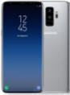




15 Referencias
Smartphone Samsung
*Precios sujetos a cambios*
Samsung Galaxy S9 Dual Sim Silver
PLU 3004405
$2.990.000
Samsung Galaxy Note 8 Black Dual Sim Lte
PLU 3004260
$3.310.000
Samsung Galaxy S9+ Dual Sim Silver
PLU 3004407
$3.490.000
Samsung Galaxy S9+ Dual Sim Purple
PLU 3004406
$3.490.000
Samsung S9+ Dual Sim Black
PLU 3004402
$3.490.000

Slide 29
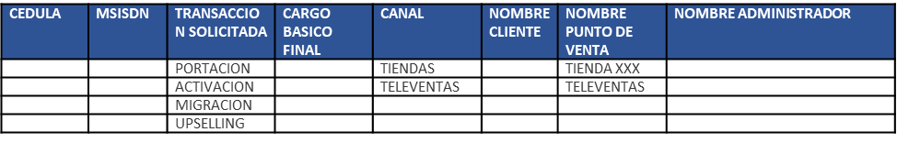

MANEJO DE CLIENTES QUE DESEAN REDIMIR
EL BONO EN UN NUEVO PLAN POSPAGO O PREPAGADA:
1
El asesor debe indicar al usuario que podrá redimir en SERVICIO el jueves de la siguiente semana al día en que ingresó la solicitud.
2
El asesor debe completar la planilla con los DATOS de la línea como se mostrará a continuación:
3
El administrador o Coordinador consolida todos los casos
4
El administrador o Coordinador deberá enviar un correo a
nicolas.cepeda@tigoune.com y jeimmy.valencia@tigoune.com
Con el ASUNTO: Bonos-S, junto con el cuadro en el que lleno los DATOS.
Notes:
poner a Yepes

Slide 30

FECHAS DE ENVÍO
Ingresos de solicitudes de clientes que quieren redimir el BONO en servicio (ATP o Prepagada) | Envío Mail. Administrador o coordinador de la tienda | Fecha en la que el cliente recibe nuevo BONO para servicios
Desde el 19 hasta el 22 de abril | Máximo el DOMINGO 22 de abril FINAL DEL DÍA | 26 de abril
Desde el 23 hasta el 29 de abril | Máximo el DOMINGO 29 de abril FINAL DEL DÍA | 03 de mayo

Slide 31

RECUERDA QUE CADA SEMANA TENEMOS
Acumulable con promo BONOS de MADRES solo para el canal de TIENDAS
Notes:
UBICAR LO DE LOS 4 FANTASTICOS

Slide 32


BONOS APLICA PARA …
CANAL
Tiendas
Televentas
Fuerza de Venta Directa
Retail
Dealers
Portación directa a pospago | Migración de prepago a pospago | Incremento Cargo Básico | Línea nueva (Desde $61.900)
✓ | ✓ | ✓ | ✓
✓ | X | X | ✓
X | X | X | X
X | X | X | X
X | X | X | X
Vigencia corta ➔ 19 al 25 de abril (Vigencia técnica 1 de mayo)

Slide 33
50% DE DESCUENTO

Slide 34









¿Cómo funciona el descuento de 50% en los cargos básicos?
0
1
2
3
4
CLIENTE se dirige a la tienda y recibe su PROMO MADRES
CLIENTE paga en la tienda su PRIMER cargo básico
CLIENTE recibe en su casa la factura para pagar su segundo cargo básico
CLIENTE
recibe su factura para pagar su tercer cargo básico con el 50% de descuento
CLIENTE recibe en su casa la factura para pagar su cuarto cargo básico
9
8
7
6
5
CLIENTE
recibe su factura para pagar su noveno cargo básico con el 50% de descuento
CLIENTE recibe en su casa la factura para pagar su octavo cargo básico
CLIENTE
recibe su factura para pagar su séptimo cargo básico con el 50%de descuento
CLIENTE recibe en su casa la factura para pagar su sexto cargo básico
CLIENTE
recibe su factura para pagar su quinto cargo básico con el 50% de descuento
Notes:
Arreglar todas como las tres primeras

Slide 35


50 % DE DESCUENTO APLICA PARA …
CANAL
Tiendas
Televentas
Fuerza de Venta Directa
Retail
Dealers
Portación directa | Migración de prepago a pospago máximo 2 días | Incremento Cargo Básico | Línea nueva
✓ | ✓ | X | X
✓ | X | X | X
✓ | ✓ | X | X
✓ | ✓ | X | X
✓ | ✓ | X | X
Vigencia corta ➔ 19 al 25 de abril (Vigencia técnica 1 de mayo)

Slide 36
MUNDO RETAIL

Slide 37




BONO DE $50.000 PARA REDIMIR EN SMARTPHONES TIGO O LIBRES
Pásate a Tigo en un plan Pospago de:
$49.900, $61.900 o $72.900
Aplica para smartphones libres o Tigo, computadores, tablets, etc.
Recuerda que:
1. La mecánica específica depende de la negociación con cada cadena
2. Se debe usar el EAN para redimir en equipo libre
BONO DE
$50.000
Vigencia corta ➔ 19 al 25 de abril (Vigencia técnica 1 de mayo)
Transacciones ➔ Portabilidad directa a Pospago, migraciones y línea nueva.
Notes:
decoracion

Slide 38
Descuento de 50% en cargo básico (Aplica en caja)
Pásate a Tigo y recibe un descuento de:
$49.900
50%
Recuerda que:
1. Se debe usar el EAN normal de ATP
$61.900
60%
Vigencia corta ➔ 19 al 25 de abril (Vigencia técnica 1 de mayo)
Transacciones ➔ Portabilidad directa a Pospago, migraciones y línea nueva.
$72.900
70%
Notes:
decoracion

Slide 39


RESUMEN DE MUNDO RETAIL …
PROMO
Descuento 1re Cargo Básico
Bonos para teléfonos LIBRES O TIGO
Doble de datos por 12 meses
Descuento del 50% en 4 mensualidades (PORTACIONES)
Portación directa | Migra de Prepago a Pospago máximo 2 días | Línea nueva desde $61.900
✓ | ✓ | ✓
✓ | ✓ | ✓
✓ | ✓ | X
✓ | ✓ | X
Vigencia corta ➔ 19 al 25 de abril (Vigencia técnica 1 de mayo)

Slide 40
COMUNICACIÓN MADRES

Slide 41


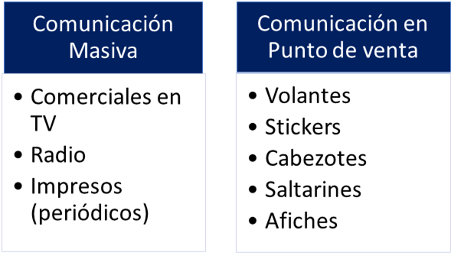
Afiche
Sticker de Fachada

Slide 42
PREGUNTAS FRECUENTES

Slide 43

PREGUNTAS FRECUENTES
¿Cuál es el procedimiento a seguir cuando la portación de POSPAGO a POSPAGO no cae directamente?
Cuando una portación se solicita para pospago directamente, pero por un tema de plataforma cae en prepago, el canal debe crear incidencia indicando el caso e incluyendo la factura que muestre que efectivamente el cliente pagó el cargo básico.
¿Si un cliente sube o baja su cargo básico contará con el tiempo de beneficio del nuevo cargo básico?
Para las promociones 50% y datos X2 el cliente contará con el beneficio (descuento en cargo básico o datos adicionales) pero se mantiene la vigencia que adquirió inicialmente (No se extiende la promoción)
Ejemplo: cliente se portó a pospago en un plan de $96.900 y recibió datos X2 por 12 meses y 50% de descuento en 4 cargos básicos; 4 meses después cambia su cargo básico a $61.900, el cliente recibirá el doble de recursos y el descuento del plan de $61.900 por 8 meses (lo que falta para que se cumplan los 12 meses de la vigencia inicial)
¿Si se le aplica un descuento en el CB por Retención, se perdería la promoción del 50% en la factura?
El descuento se acumula
¿Qué pasa si el cliente tiene datos X2 y re-empaqueta en retención o en los nuevos cargos básicos de $74.900 o $84.900 y paquetes más datos?
Pierde el beneficio datos X2 porque solo aplica para combos equilibrados
¿Qué pasa si el cliente tiene promo 50% de descuento y re-empaqueta en retención o en los nuevos cargos básicos de $74.900 o $84.900 y paquetes más datos?
Continúa con el beneficio de descuento pero no aumenta la vigencia

Slide 44

PREGUNTAS FRECUENTES
¿Si el cliente tiene promo 50% de descuento y cede el contrato pierde la promo?
No la pierde. Después de la cesión de contrato el canal debe reportar la cesión a los siguientes correos Katherine.cadavid@tigoune.com luisa.duarte@tigoune.com maria.moncada@asesor.une.com.co con la información correspondiente.
Si un cliente solicita Portar a Pospago y cae en Prepago, se debe:
1. El canal debe anular la factura
2. Migrar a pospago
3. Crear la incidencia incluyendo la evidencia de anulación de factura
4. Incidencias aprovisionará la promo para el siguiente ciclo
5. Cada canal debe hacer el ajuste de recursos del cargo básico y de Datos X2
¿Como darle la promoción a un “cambio de número”?
En caso de cambio de número y que el cliente no quiera perder la promoción se debe adjuntar soportes del cambio de número y crear incidencia para que se le restablezca la promoción

Slide 45

PREGUNTAS FRECUENTES
¿Si un cliente adquirió alguna de las promociones de bono entre enero 2017 y abril de 2018, puede acceder a la promoción de bono?
No, si el cliente tuvo algún bono durante ese periodo, no podrá acceder a la promoción Madres, así no haya redimido el beneficio.
¿Un cliente puede tener las 3 promociones: Datos, Bono y Descuento en cargo básico?
Si, siempre que cumpla las condiciones puede acumular los beneficios
¿Qué pasa si cliente tiene la promoción datos X2 y entra en mora, cancela, migra a prepago, baja o sube su cargo básico?
Mora, disfrutará el beneficio cuando se ponga al día en su factura.
Migra a prepago, pierde la promoción.
Si cambia su cargo básico (aumento o disminución), continúa disfrutando del beneficio de doble navegación según el nuevo plan pero no se extienda la vigencia.
Porta a otro Operador, no permite continuar disfrutando el beneficio porque no hay intercambio de promociones entre Operadores.
Si cede la línea NO PIERDE el beneficio.
Si cambia de número pierde la promoción pero recupera creando una incidencia
¿Si un cliente adquirió alguna de las promociones de datos (doble o triple) o de descuento (6 y 12 o 50% de descuento), puede acceder a datos X2 y 50% de descuento de madres?
Si, el cliente puede disfrutar de las
promociones de datos X2 y/o descuento del 50% si cumple las condiciones
Notes:
Nos acaban de confirmar si cede el contrato el cambio de numero

Slide 46

PREGUNTAS FRECUENTES
¿Qué pasa si el cliente quiere redimir en un equipo que no se encuentra en la tienda en el momento de la redención?
El asesor debe informar al cliente que la redención se puede hacer en el inventario disponible en la tienda. No se harán excepciones por inventario.
¿Si el cliente quiere redimir el bono en el pago recurrente de su línea pospago, lo puede hacer?
No, el bono solo aplica para el pago del primer cargo básico de un nuevo plan pospago.
¿Qué pasa si cliente tiene la promoción de 50% de descuento y entra en mora, cancela, migra a prepago, baja o sube su cargo básico?
Mora, disfrutará el beneficio cuando se ponga al día en su factura.
Migra a prepago, pierde la promoción.
Si modifica su cargo básico (subir o bajar), conserva la promoción sobre el cargo básico que tenga en el momento de recibir la factura. La vigencia se mantiene según el mes que haya adquirido la promoción, no se extienda la vigencia
Porta a otro Operador, no permite continuar disfrutando el beneficio porque no hay intercambio de promociones entre Operadores
Si el cliente cede la línea NO PIERDE el beneficio pero se debe enviar una notificación al segmento pospago
Si cambia de número pierde la promoción, pero se puede recuperar creando una incidencia
¿Puede utilizar el BONO otra persona?
No, ya que la única persona que puede
redimir el bono es quien toma el plan.

Slide 47

PREGUNTAS FRECUENTES
¿Qué pasa si cliente tiene un bono y cancela, baja su cargo básico o entra en mora?
El bono sigue activo mientras se encuentre en la vigencia
¿Si un cliente quiere redimir el bono en un smartphone y en una prepagada, puede hacerlo?
No, el bono se puede redimir como parte de un equipo de referencias seleccionadas o para un nuevo plan pospago o una prepagada.
¿Qué pasa con el saldo restante si el bono no es utilizado totalmente?
El saldo no utilizado se pierde.
¿El bono se puede usar para Credivalores?
Si, el bono se puede usar para la cuota inicial de Credivalores pero no para las demás cuotas del crédito.
¿A partir de qué momento se cuenta la vigencia de los bonos?
La vigencia del bono se cuenta desde el día de la activación.
¿La oferta Datos X2 aplica para la oferta Más datos, combos de retención o Multiplanes?
No, solo aplica para los combos equilibrados

Slide 48

¿En que prepagadas se puede redimir el bono ?
TIPO |  | NOMBRE COMERCIAL | VIGENCIA | PRECIO | INFORMACIÓN FVD / TIENDAS / RETAIL
 |  |  |  |  | SHORT CODE | KEYWORD
Prepagadas Bundles | Prepagada con Favoritos Tigo por $53.900 mensuales |  | 3 MESES | $ 161.700 | 600 | 3MINI2FTG
 | Prepagada con Favoritos Tigo por $53.900 mensuales |  | 6 MESES | $ 323.400 | 600 | 6MINI2FTG
 | Prepagada con Favoritos Tigo por $53.900 mensuales |  | 12 MESES | $ 646.800 | 600 | 12MINI2FTG
 | Prepagada con Favoritos Todo Destino por $53.900 mensuales |  | 3 MESES | $ 161.700 | 600 | 3MINI2FTD
 | Prepagada con Favoritos Todo Destino por $53.900 mensuales |  | 6 MESES | $ 323.400 | 600 | 6MINI2FTD
 | Prepagada con Favoritos Todo Destino por $53.900 mensuales |  | 12 MESES | $ 646.800 | 600 | 12MINI2FTD
Prepagadas Data | Prepaga datos de 200MB de Internet por $15.900 mensuales |  | 3 MESES | $ 47.700 | 600 | 3NAVEGA
 | Prepaga datos por $53,900 mensuales. |  | 3 MESES | $ 161.700 | 600 | 3NAVEGA5
 | Prepaga datos por $53,900 mensuales. |  | 6 MESES | $ 323.400 | 600 | 6NAVEGA5
 | Prepaga datos por $53,900 mensuales. |  | 12 MESES | $ 646.800 | 600 | 12NAVEGA5

Slide 49

GRACIAS

